Slide 1
单源最短路径
给定带权有向图G =(V,E)，其中每条边的权是非负实数。另外，还给定V中的一个顶点，称为源。现在要计算从源到所有其它各顶点的最短路长度。这里路的长度是指路上各边权之和。这个问题通常称为单源最短路径问题。

Slide 2
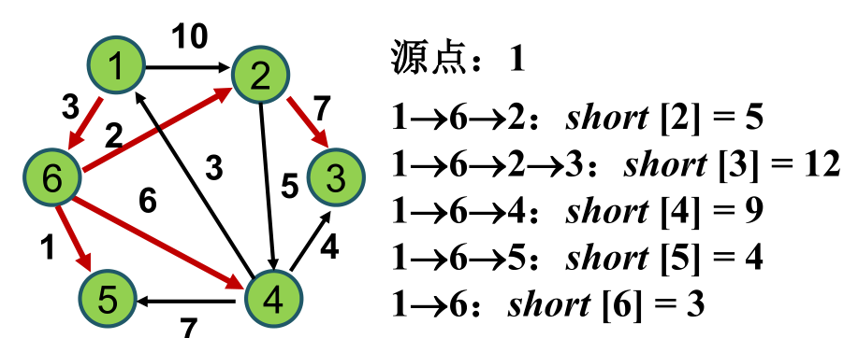
单源最短路径
解包括两部分：路径所经过的顶点和路径长度

Slide 3
单源最短路径
Dijkstra算法是解单源最短路径问题的贪心算法。
其基本思想是，设置顶点集合S并不断地作贪心选择来扩充这个集合。一个顶点属于集合S当且仅当从源到该顶点的最短路径长度已知。初始时，S中仅含有源。设u是G的某一个顶点，把从源到u且中间只经过S中顶点的路称为从源到u的特殊路径，并用数组dist记录当前每个顶点所对应的最短特殊路径长度。

Slide 4
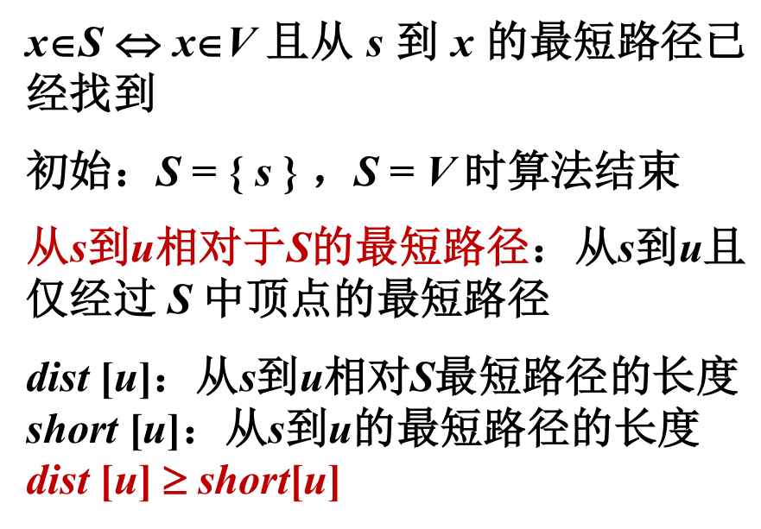
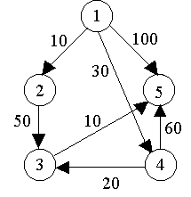
单源最短路径

Slide 5
单源最短路径
Dijkstra算法每次从V-S中取出具有最短特殊路长度的顶点u，将u添加到S中，同时对数组dist作必要的修改。一旦S包含了所有V中顶点，dist就记录了从源到所有其它顶点之间的最短路径长度。

Slide 6
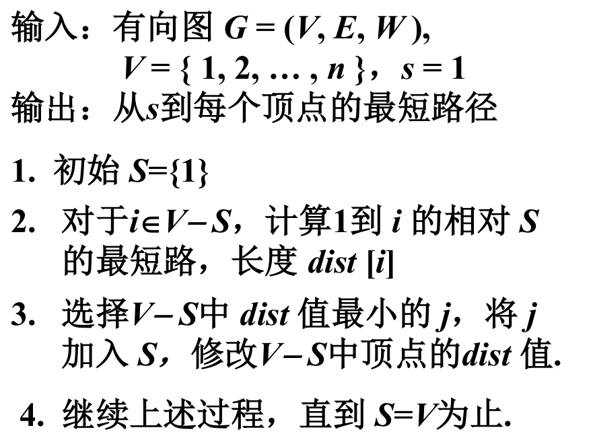
单源最短路径

Slide 7
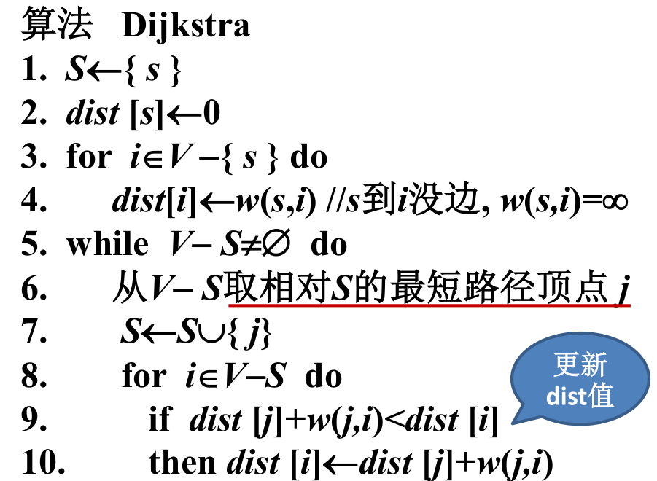
单源最短路径

Slide 8
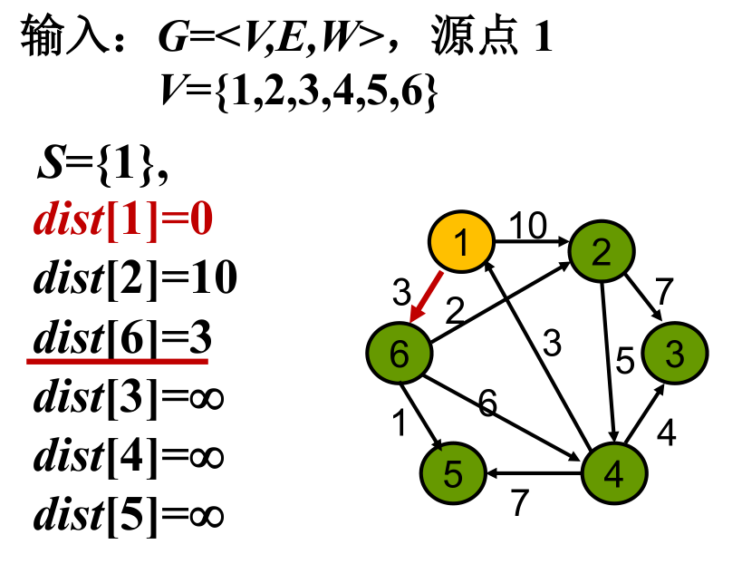
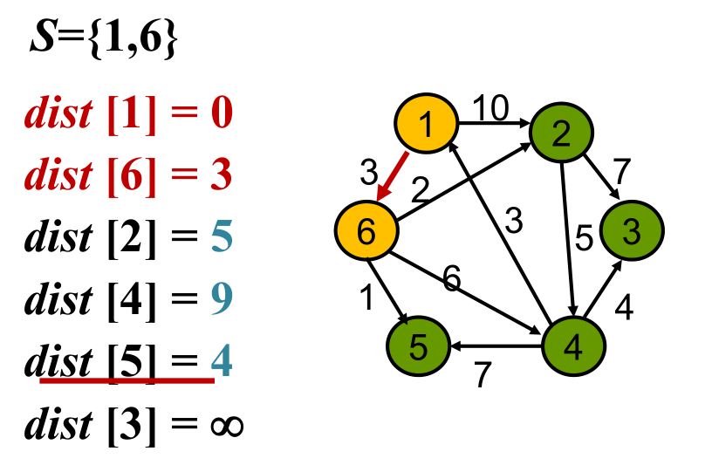
单源最短路径

Slide 9
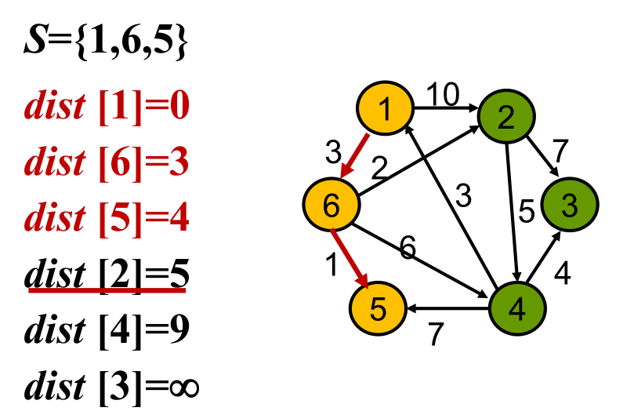
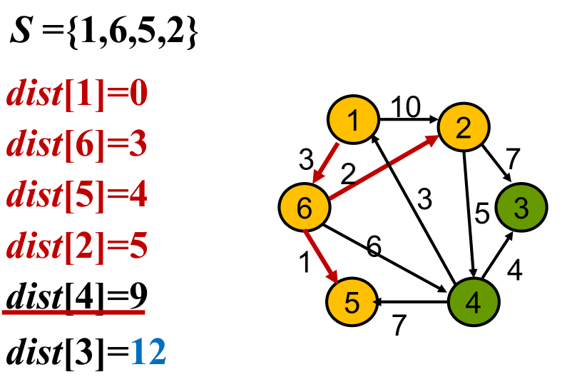
单源最短路径

Slide 10
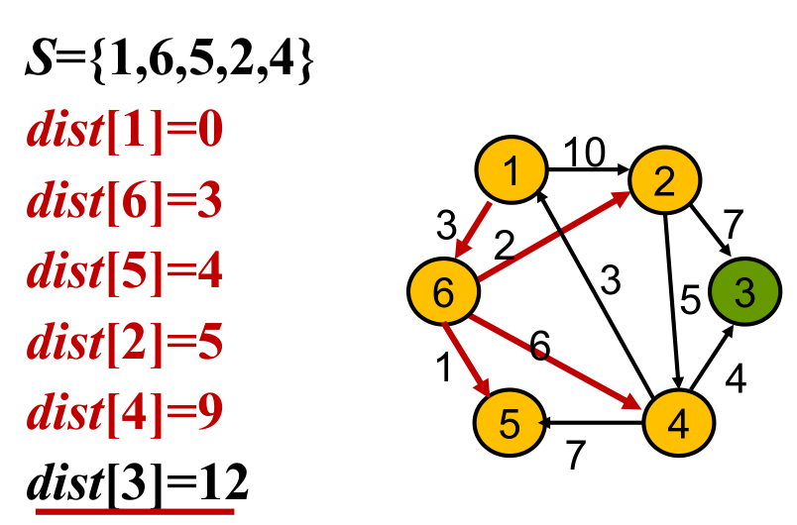
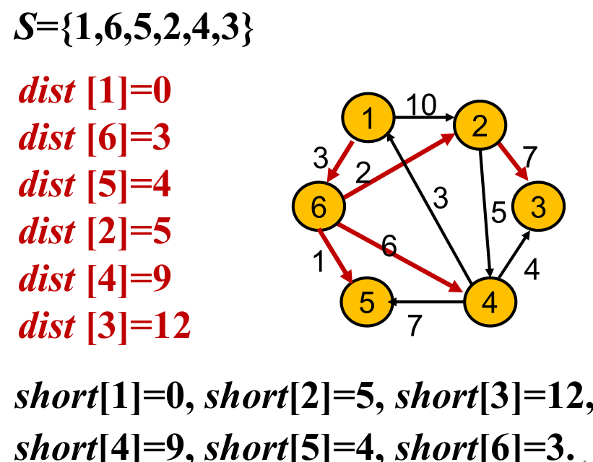
单源最短路径

Slide 11
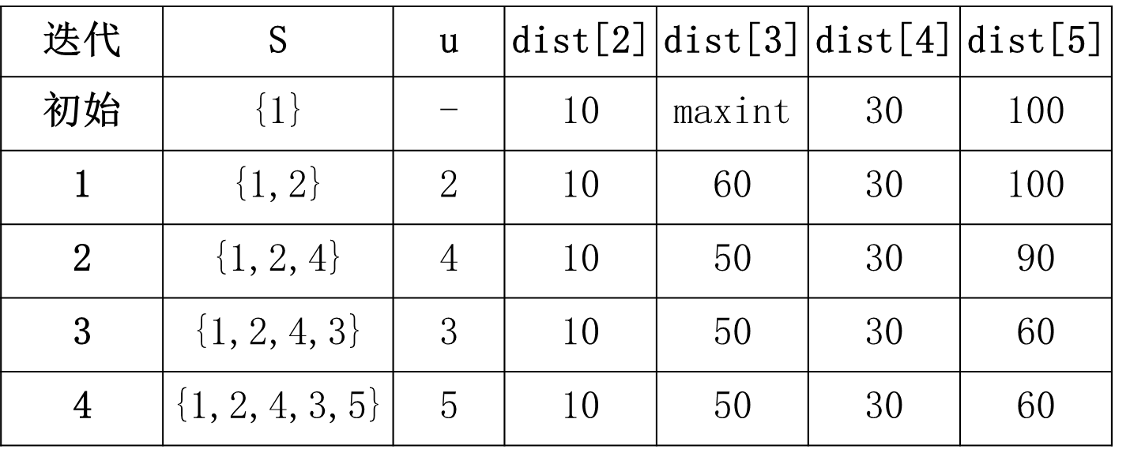
单源最短路径
Dijkstra算法的迭代过程：

Slide 12
最小生成树
设G =(V,E)是无向连通带权图，即一个网络。E中每条边(v,w)的权为c[v][w]。如果G的子图G’是一棵包含G的所有顶点的树，则称G’为G的生成树。生成树上各边权的总和称为该生成树的耗费。在G的所有生成树中，耗费最小的生成树称为G的最小生成树。
网络的最小生成树在实际中有广泛应用。例如，在设计通信网络时，用图的顶点表示城市，用边(v,w)的权c[v][w]表示建立城市v和城市w之间的通信线路所需的费用，则最小生成树就给出了建立通信网络的最经济的方案。

Slide 13
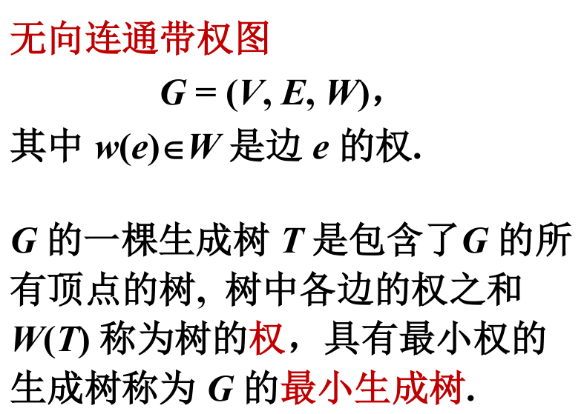
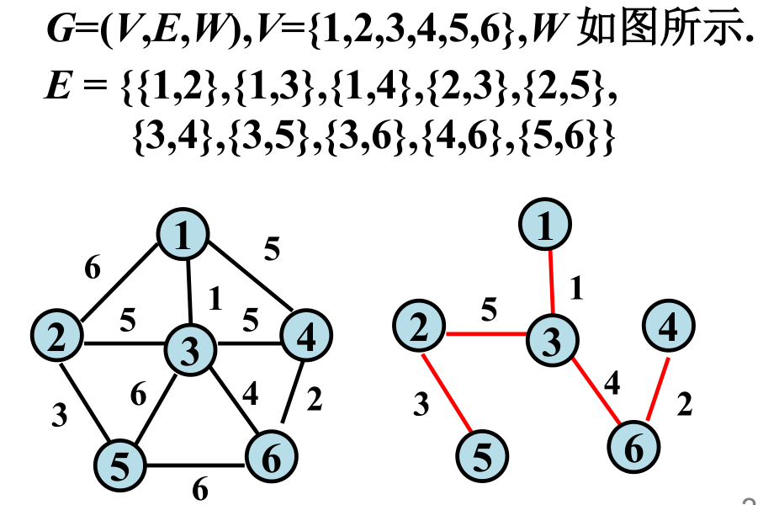
最小生成树

Slide 14
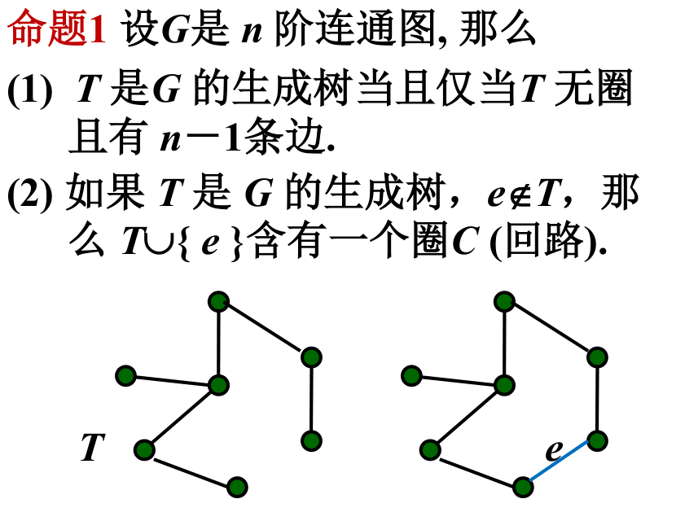
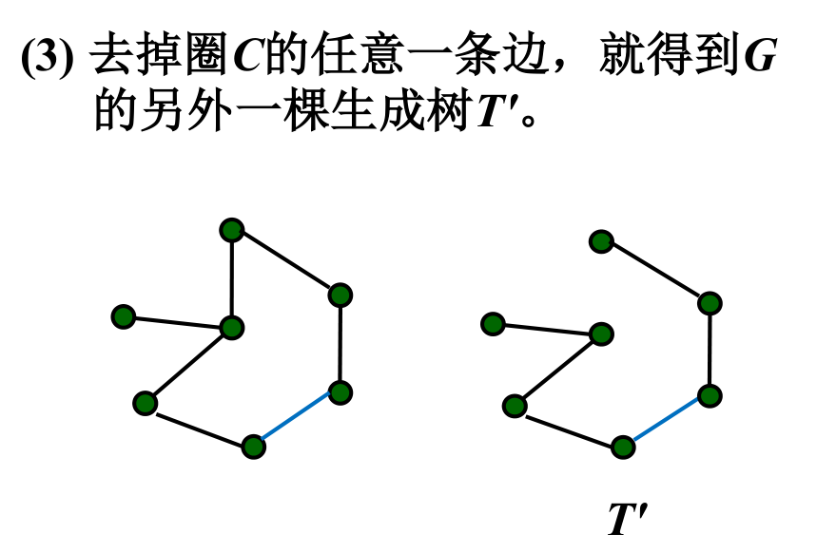
最小生成树
生成树的性质

Slide 15
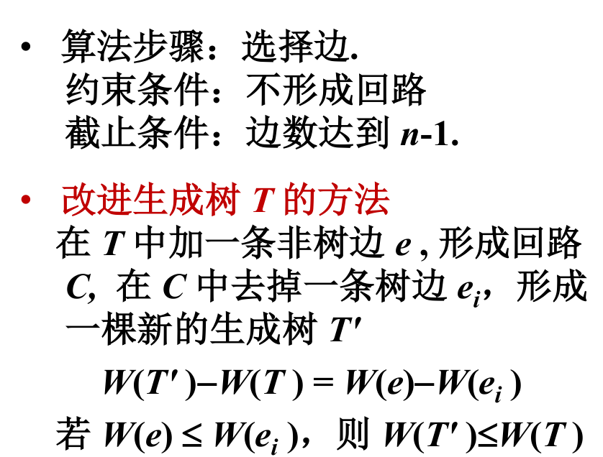
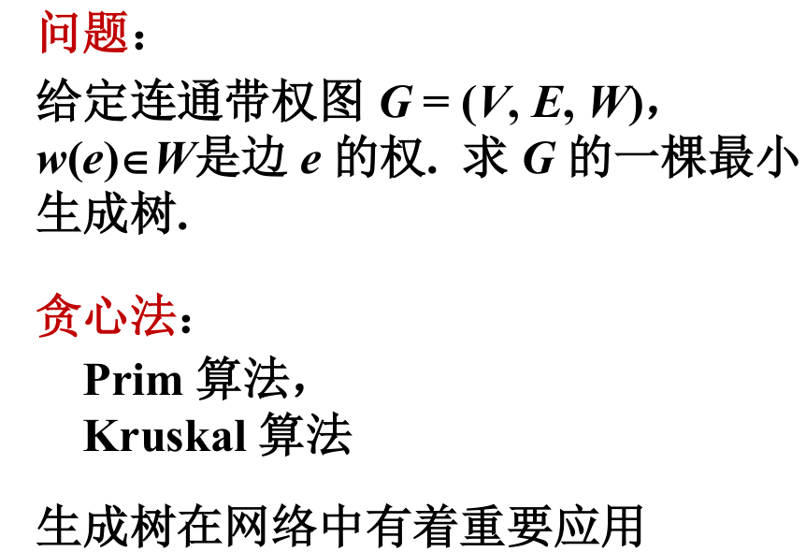
最小生成树

Slide 16
Prim算法
设G=(V,E)是连通带权图，V={1,2,…,n}。
构造G的最小生成树的Prim算法的基本思想是：首先置S={1}，然后，只要S是V的真子集，就作如下的贪心选择：选取满足条件i∈S，j∈V-S，且c[i][j]最小的边，将顶点j添加到S中。这个过程一直进行到S=V时为止。
在这个过程中选取到的所有边恰好构成G的一棵最小生成树。

Slide 17
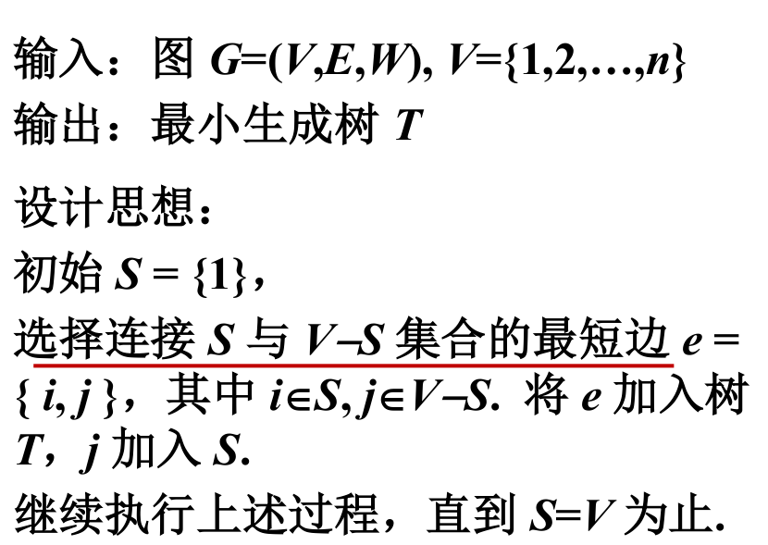
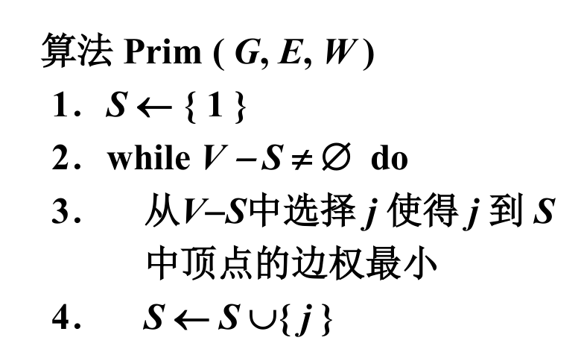

Slide 18
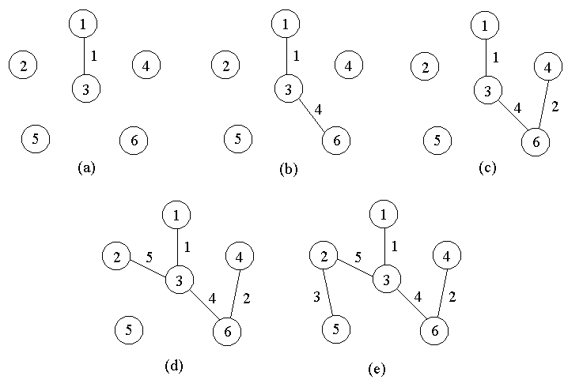
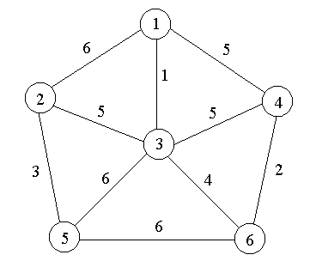

Slide 19
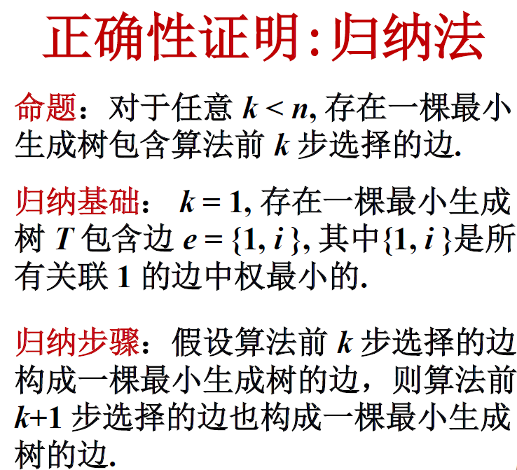
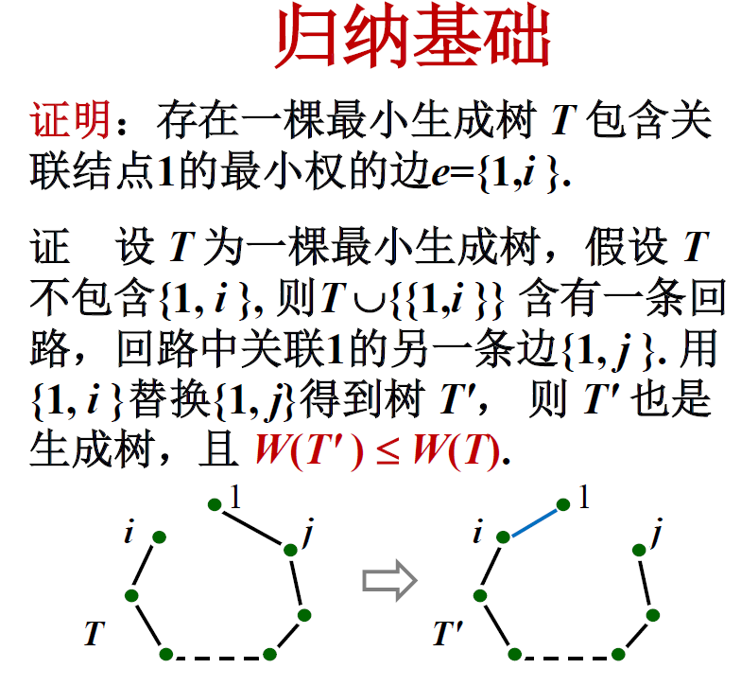

Slide 20
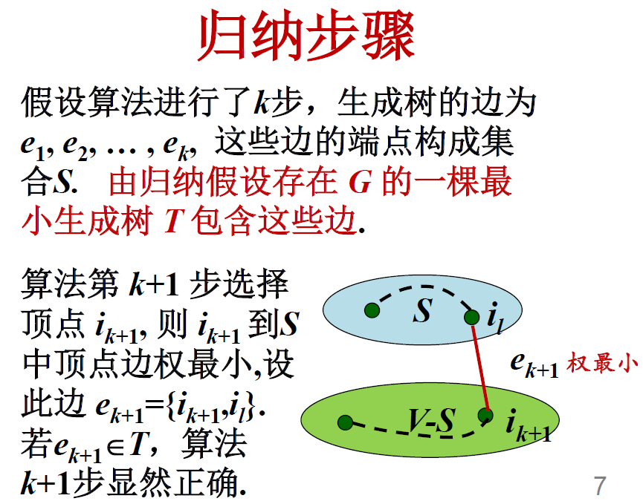
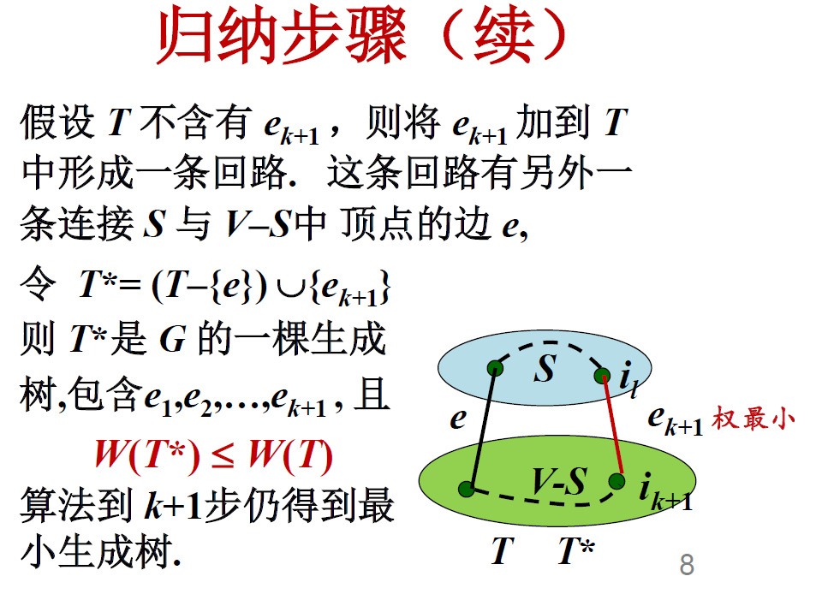

Slide 21
Kruskal算法
Kruskal算法构造G的最小生成树的基本思想是，首先将G的n个顶点看成n个孤立的连通分支。将所有的边按权从小到大排序。然后从第一条边开始，依边权递增的顺序查看每一条边，并按下述方法连接2个不同的连通分支：当
(1)查看到第k条边(v,w)时，如果端点v和w分别是当前2个不同的连通分支T1和T2中的顶点时，就用边(v,w)将T1和T2连接成一个连通分支，然后继续查看第k+1条边;

Slide 22
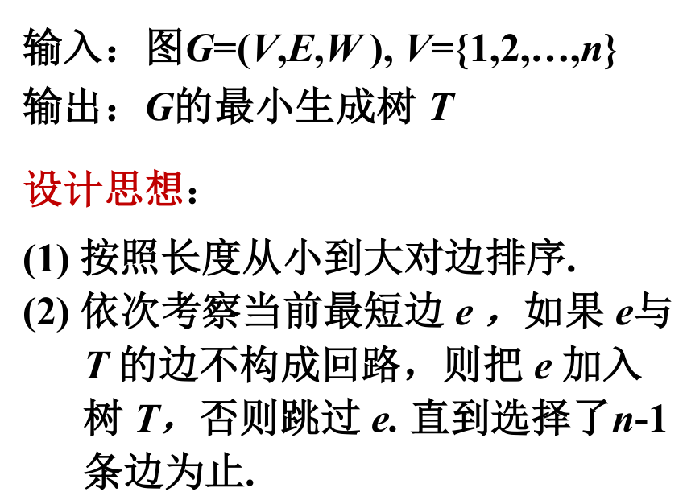
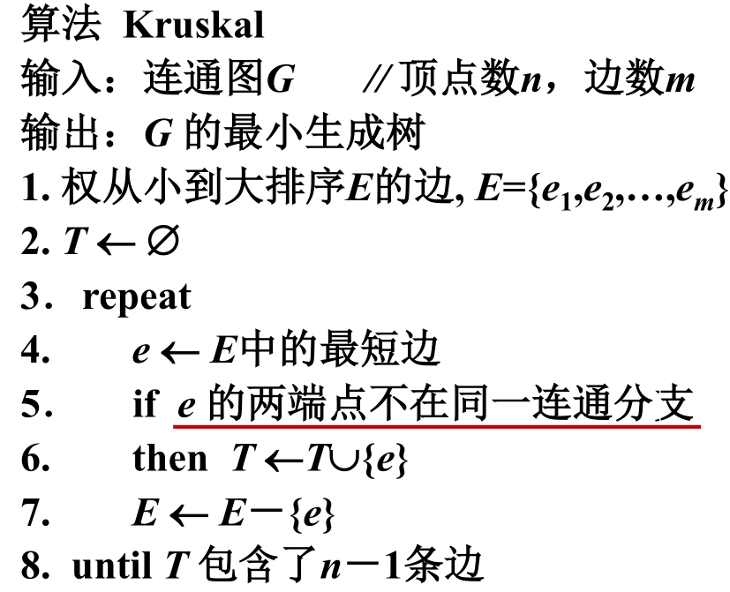
如果端点v和w在当前的同一个连通分支中，就直接再查看第k+1条边。这个过程一直进行到只剩下一个连通分支时为止。

Slide 23
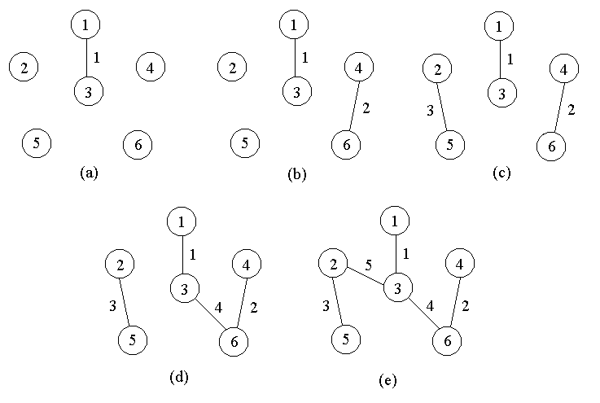

Slide 24
A
1
8
7
8
90
3
30
B
7
7
D
2
5
C
8
6
45
10
5
4
60
E
F
3
4
8
15

Slide 25
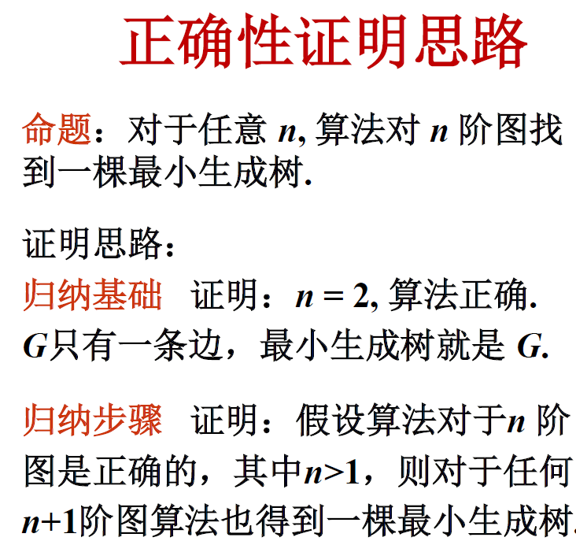
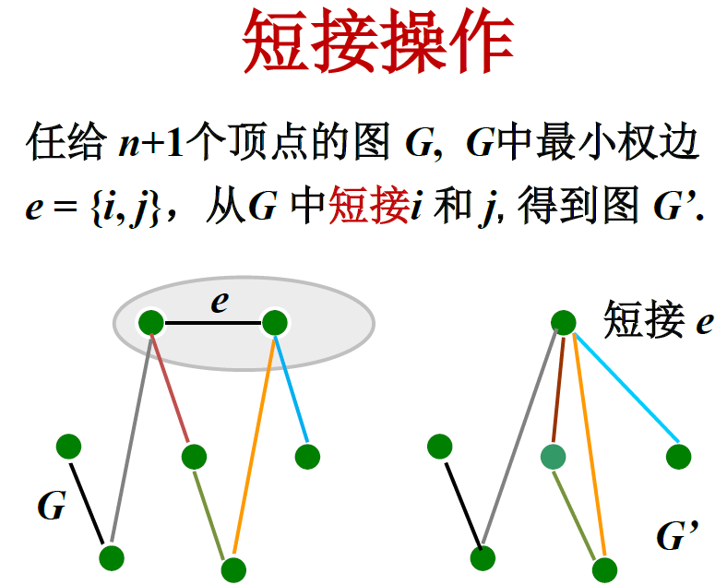
i和j合并

Slide 26
